Slide 1

Pórusos anyagok a szuperkondenzátorokban
Készítette: Füredi Máté
2019. 12. 09.

Slide 2
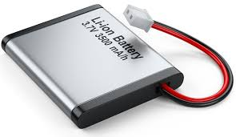
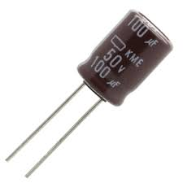
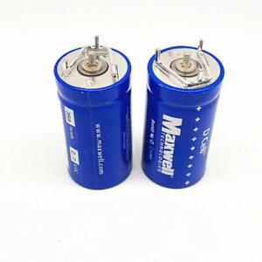
Elektromos energiatárolók
A hordozható elektronikai eszközök iránti gyorsan terjeszkedő piac és a hibrid elektromos járművek kifejlesztésének hatására folyamatosan növekvő és sürgős kereslet keletkezett környezetbarát, nagyteljesítményű energiatárolók iránt.
Hatalmas fejlődés jellemzi az energiatároló egységeket, részeket
Főbb csoportjai:
  Galvánelemek
  Akkumulátorok
  (Elektronikai) kondenzátorok
  Szuperkondenzátorok

Slide 3
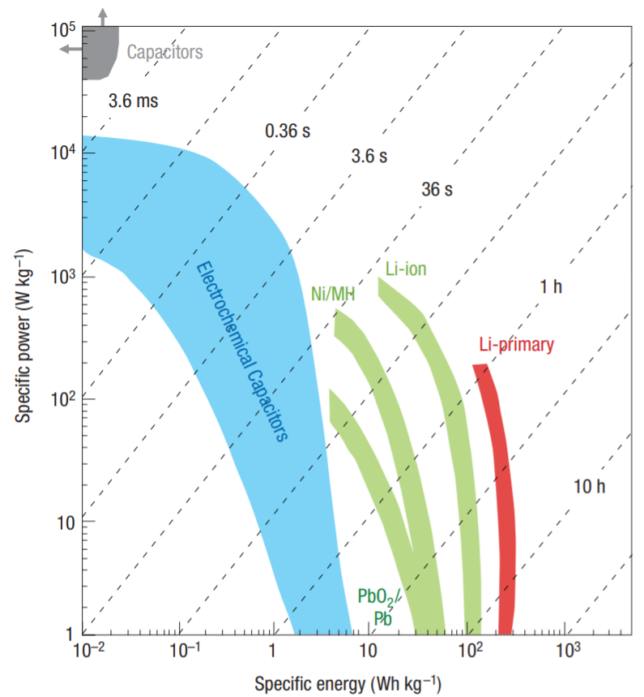
Energiatárolók jellemzői
Fajlagos energia:
  jellemzi, hogy mekkora energiát képes tárolni a rendszer egységnyi tömegben (Wh/kg)
Fajlagos teljesítmény:
  jellemzi, hogy milyen gyorsan képes leadni energiát az egységnyi tömegű rendszer (W/kg)
A kettő ritkán jár együtt
P. Simon, Nat. Mater., vol. 7, pp. 845–854, 2008.

Slide 4
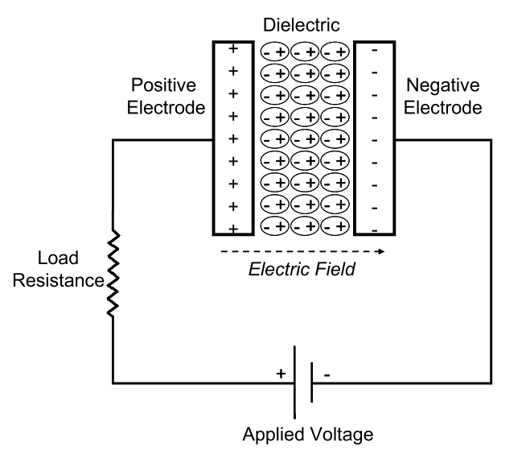


Hagyományos kondenzátor
Síkkondenzátor: két párhuzamos fémlemezből (fegyverzet) áll, közöttük elektromos szigetelőanyag
Fontosabb jellemzői:
1. Kapacitás
2. Maximális tárolható energia
$$E_{max}= \frac{1}{2}CU^{2}$$
J. C. Ellenbogen, “Supercapacitors Review,” no. March, 2006.
Notes:
Síkkondenzátort a nagy méretek miatt csak kis kapacitásokra (jellemzően 20–500pF tartományban) használnak. Változtatható kapacitású síkkondenzátor például a forgókondenzátor vagy a légtrimmer. Elméletileg dielektrikumként tetszőleges elektromosan szigetelő anyagot lehet használni (akár levegőt, gázokat, légritka teret vagy egyes folyadékokat is), azonban az elektródák közötti állandó {\displaystyle d,} távolságot biztosítani kell. Ellenkező esetben a kondenzátor kapacitásértéke nem stabil. A kapacitásérték változását kihasználják például a kondenzátor- és az elektretmikrofonokban.

Slide 5
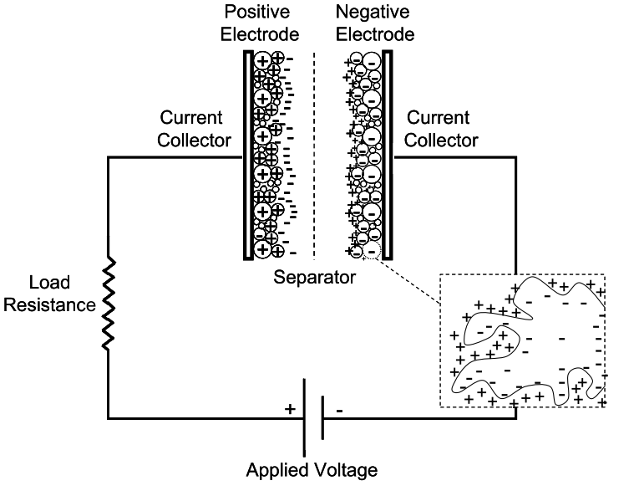
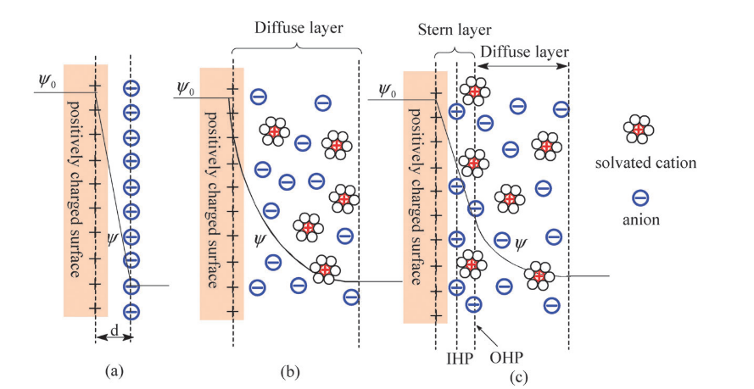
Szuperkondenzátor
Egyaránt nagy energia- és teljesítménysűrűség
Töltések az elektródok és elektrolit között kialakuló kettősrétegen
Az energiatárolás mechanizmusa alapján elektromos kettős réteg kondenzátoroknak (EDLC) is szokás nevezni. Legfőbb részei:
  Elektród: fém kollektor és aktív rész
  Szeparátor
  Elektrolit: vizes vagy szerves közegű
Rendkívül előnyös tulajdonságokkal rendelkeznek, ötvözve az akkumulátorok és a kondenzátorok pozitívumait
J. C. Ellenbogen, “Supercapacitors Review,” no. March, 2006.
L. L. Zhang and X. S. Zhao, “Carbon-based materials as supercapacitor electrodes,” Chem. Soc. Rev., vol. 38, no. 9, pp. 2520–2531, 2009.
Notes:
Az EDLC hagyományos kondenzátorral szembeni nagy energiasűrűsége a Debye-hossz nagyságrendekkel kisebb mivoltának tudható be.

Slide 6
Elektród
Szuperkondenzátorok elektródjai két részből épülnek fel: egy nagy vezetőképességet biztosító fémből, és ennek a felszínét borító vékony bevonatból
Erre a célra szinte kizárólag szénmódosulatokat használnak, kívánatos fizikai és kémiai tulajdonságok elérhetők.
Legfontosabb szempont:
  Nagy elektromos vezetés
  Nagy fajlagos felület, kontrollálható porozitás
  alacsony költségek
  fizikai forma változtathatósága (por, szálak, aerogélek, kompozitok, lapok, csövek stb.)
  Termikus stabilitás
  Ellenállás korrózióval szemben
A nagy aktív felület szempontjából fontos az átlagos pórusméret és a pórusméret eloszlás
A különböző méretű pórusoknak eltérő szerepe van:
  Makropórusok: ionok általi nedvesíthetőség biztosítása
  Mezopórusok: ionok tárolásához szükséges aktív felület kialakítása
  Mikropórusok: kisebb mértékben hozzájárulnak a nagy aktív felülethez

Slide 7
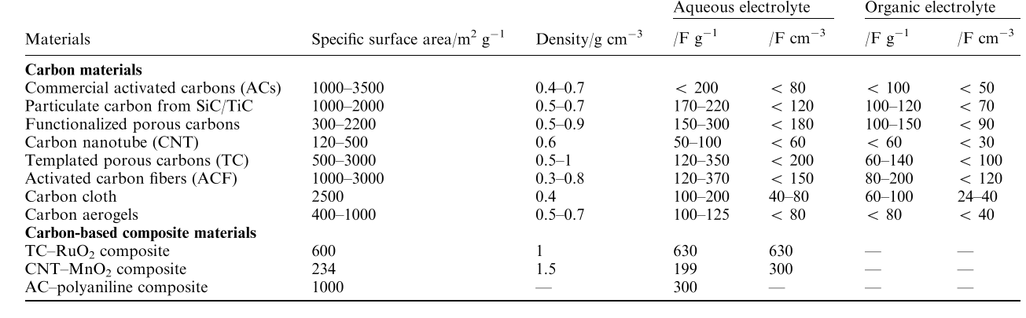
Elektród típusok
Főbb típusok:
  Aktív szén (AC)
  Szén nanocső (CNT)
  Grafén
  Templátolt pórusos szén (TC)
L. L. Zhang and X. S. Zhao, “Carbon-based materials as supercapacitor electrodes,” Chem. Soc. Rev., vol. 38, no. 9, pp. 2520–2531, 2009.

Slide 8
Aktív szén, mint elektród
Előállítható viszonylag olcsó anyagokból (például fa, koksz, dióhéj).
Nagy fajlagos felület (3000 m²/g )
Az aktiválás módjával megválasztásával széles tartományban változtatható pórusméretének:
  Fizikai aktiválás magas hőmérsékleten (700-1200 °C), oxidáló gázok (vízgőz, szén-dioxid, levegő) mellett
  Kémiai aktiválás alacsonyabb hőmérsékleten (400-700 °C) aktiváló ágensek (foszforsav, kálium-hidroxid, cink-klorid) segítségével
Pórusméreteloszlása legtöbb esetben széles, mikro-, mezo-, és makropórusokat is tartalmaz.
A túlzott aktiválás nagy pórustérfogathoz vezet, ami csökkenti az elektromos vezetőképességet. Optimális pórusméret EDLC alkalmazáshoz:
  0,7 nm vizes elektrolit
  0,8 nm szerves elektrolit esetén.
Szuperkondenzátor fajlagos kapacitása:
  100-300 F/g közötti érték vizes elektrolitban
  150 F/g alatti érték szerves elektrolitban

Slide 9
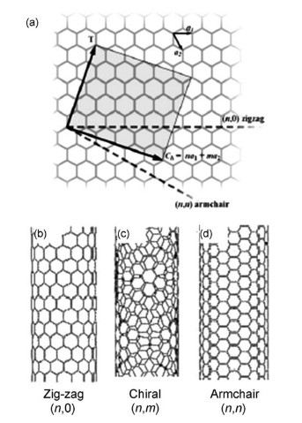
Szén nanocsövek
Különleges, csőszerű struktúrák
Kedvező elektromos tulajdonság, emiatt kiemelkedő teljesítménysűrűség.
A szén nanocsöveket általában két kategóriába sorolják:
  egyfalú (SWNT)
  többfalú (MWNT).
Nagymértékű mechanikai ellenálló képességük, és nyitott csőszerű hálózatuknak köszönhetően más aktív pórusos anyagok mellett is felhasználhatok a tulajdonságuk javítása érdekében.
Kis fajlagos felületük(500 m²/g), ezáltal kisebb fajlagos kapacitás (100 F/g)
Teljesítménysűrűsége 8 kW/kg körüli érték.
L. L. Zhang and X. S. Zhao, “Carbon-based materials as supercapacitor electrodes,” Chem. Soc. Rev., vol. 38, no. 9, pp. 2520–2531, 2009.

Slide 10
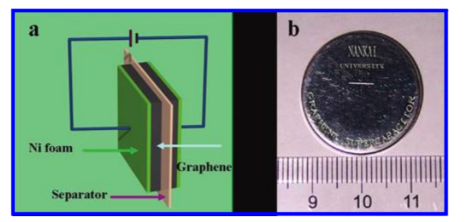
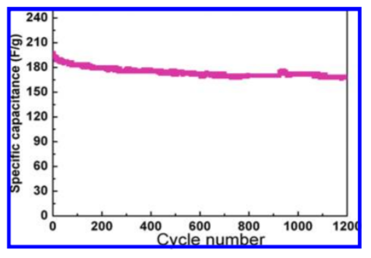
Grafén
Kétdimenziós szén nanostruktúra, nagy fajlagos felülettel. Jó mechanikai, termikus és kémiai stabilitás, elektromos vezetőképesség
Grafén alapú elektródokkal akár 205 F/g fajlagos kapacitás is elérhető vizes elektrolitban 10 kW/kg teljesítmény-, és 28,5 Wh/kg energiasűrűség mellett
Alkalmazása még gyerekcipőben jár
Y. Wang et al., “Supercapacitor Devices Based on Graphene Materials,” J. Phys. Chem., vol. 113, no. 30, pp. 13103–13107, 2009.
Notes:
, egyesek szerint ez az anyag hozhatja el a szuperkondenzátorban használt elektródanyagok új generációját,

Slide 11
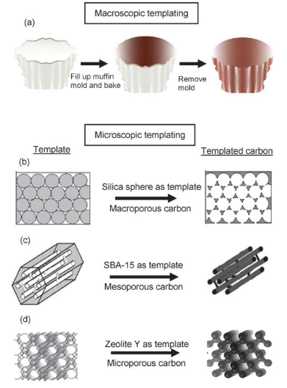
Templát-módszerrel előállított pórusos szén (TC)
Szűk pórusméreteloszlással, rendezett pórusstruktúrával, nagy fajlagos felülettel, és összekötött pórusrendszerrel rendelkező nanostruktúrált szén
Előállítás lépései:
  Szén prekurzor beágyazása történik a templát pórusaiba
  Karbonizációs kezelés
  A templát eltávolítása
Mind mikro-, mind mezo-, mind makropórusos szerkezetek
Funkcionalizált mikropórusos szén állítható elő például Zeolit Y templátból:
  nagy (300 F/g) fajlagos kapacitással
  víz közegű elektrolitban
Rendezett pórusainak köszönhetően felhasználásuk, mint nagy energiasűrűséggel rendelkező elektródanyag előnyös
L. L. Zhang and X. S. Zhao, “Carbon-based materials as supercapacitor electrodes,” Chem. Soc. Rev., vol. 38, no. 9, pp. 2520–2531, 2009.

Slide 12
Köszönöm a figyelmet!

Slide 13
Kérdések
1: Mi jellemző a kondenzátorok, szuperkondenzátorok és akkumulátorok energia-, és teljesítménysűrűségére?
2: Hol hasznosíthatók pórusos anyagok egy szuperkondenzátorban?
3: A pórusos anyag mely tulajdonságai vannak hatással a szuperkondenzátor kapacitására/energiasűrűségére?
4: Szén nanocső, mint elektród: mi az előnye és hátránya aktív szénnel szemben?
5: Közönséges aktív szén és templát-módszerrel előállított szén: melyik az előnyösebb?

